Slide 1
Разработка Digital-стратегии

Slide 2
Стратегия и тактика
Стратегия – это общий не детализированный план действий по достижению определённого результата с минимальными затратами.
Тактика – это набор действия для реализации
стратегии.
Например, для завоевания определенной доли
рынка необходимо создать бренд (стратегия).
Для этого можно использовать такие средства для продвижения бренда, как реклама с привлечением знаменитости (тактика).

Slide 3
Digital-стратегия
Тип коммуникационной стратегии, определяющей
параметры присутствия бренда в интернете.
Может быть частью интегрированной стратегии
или самостоятельным продуктом.
Как любая коммуникационная стратегия отвечает на три вопроса:
С кем говорим?
Что говорим?
С помощью каких инструментов?
И вопросы со стороны медиастратегии:
Сколько по времени?
Где ?
Уникальный инструментарий и форматы
коммуникаций
в интернете – основные причины выделения
digital стратегии в самостоятельную единицу.

Slide 4
Какие задачи может решать digital-стратегия
Формирование полной экосистемы присутствия бренда в интернете
для решения задач маркетингового уровня.
Вывести на рынок новый продукт
Повышение ROI с учётом всех маркетинговых расходов в интернете

Slide 5
Принцип создания digital-стратегии
В основе стратегии лежит лестница целей: бизнес-маркетинг-коммуникация- медиа.
Таким образом все решения digital стратегии направлены на выполнение конечной бизнес задачи: от определения целевой аудитории до выбора конкретного формата размещения.
Каждая составляющая подчинена заданной логике и вытекает из результатов
предыдущего этапа.

Slide 6
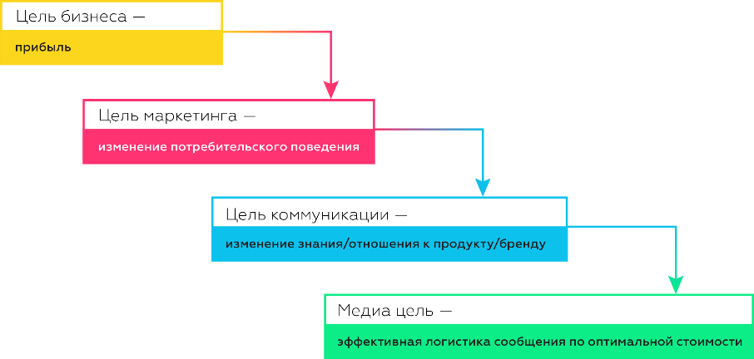
Лестница целей

Slide 7
Поведение и отношение
Почему так делают
Сейчас делают
Каким должно быть восприятие
Как должны делать

Slide 8
Поведение
Чаще берут нас
Стали покупать
ещё чаще
Стали покупать
чаще нас
Покупают нас
Чаще берут других
Не берут именно нас
Стали покупать
нас
Не покупают нас
Не берут категорию
Стали покупать категорию

Slide 9
Поведение. Структура сделки
Потребность Потребность
Список рассмотрения
Выбор решения
Активная оценка
Покупка
Покупка

Slide 10
Поведение. Как искать точки роста и влиять на поведение
Больше потребностей Потребность
Больше людей
Чаще испытывают Выбор решения
Рассматривают нас Выбирают нас
Не рассматривали в этой категории
Стали рассматривать
Не покупали категорию
Стали покупать
Пользовались часто
Стали пользоваться ещё чаще
Не рассматривали нас
Стали рассматривать
Не покупали нас
Стали покупать нас
Тратили х на нас
Стали тратить х2 на нас
Покупка
Тратят больше

Slide 11
Отношение
Самый лучший
Превосходство
во всем
Заинтересовали
сь нами
Рассматривают нас
Один из выбираемых
Знают, но не выбирают
Узнали, что
предлагаем
Не рассматривают нас
Слышали, но не знают
Услышали о нас

Slide 12
Отношение
Не связывают с потребностью Стали рассматривать
Не покупают категорию
Стали покупать
Пользуется категорией
Чаще испытывают
Не рассматривают нас
Стали рассматривать нас
Не покупают нас Стали покупать нас
Покупают нас
Стали тратить больше
Потребность - решение
Конкуренция категории Новые шаблоны поведения
Быть в top of mind потребителей Конкуренция предложения
Люкс-категория или
Доп. расходники

Slide 13
Digital-стратегия на основе CJM
Наиболее детальный и комплексным подходом к разработке Digital – стратегии является Сustomer journey mapping.
Customer journey – потребительский путь: основные этапы, которые проходит потребитель от формирования потребности до закрепления лояльности к бренду.
Customer journey mapping – карта взаимодействия с потребителем,
описывающая его путешествие между этапами и все точки взаимодействия с брендом. Создавая карту, мы исследуем и оцифровываем путь потребителя: какие вопросы он задает, где ищет информацию и как мы воздействуем на его решения, влияем на эмоции, впечатление и удовлетворенность от
коммуникаций с брендом.

Slide 14
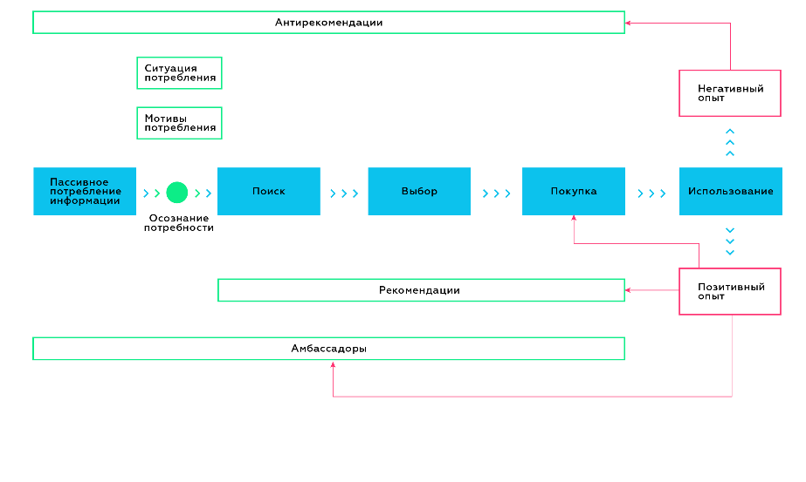
Customer Journey Mapping
Осознание потребности – не этап, но важный момент, когда потребитель переходит из
аудитории охватной
рекламной
кампании в реального носителя спроса.
Для разработки эффективной коммуникации
важно понимать, что
выступает
триггерами таких переходов.

Slide 15
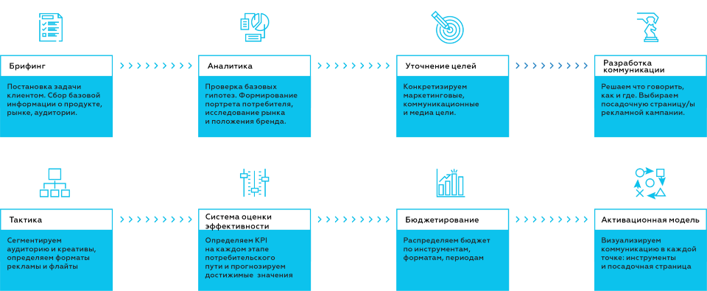
Что включает в себя digital-стратегия
Работа состоит из последовательных шагов

Slide 16
Аналитика
Аудитория
Мы определяем кто наша аудитория, в какие моменты и почему они покупают продукт, когда и как его используют.
Находим инсайт. Понимаем как аудитория принимает решение о покупке: в какие
места идёт, что нужно сказать в каждый момент, чтобы получить максимальный эффект.
Рынок
Мы определяем на какой стадии находится рынок, на каком этапе жизненного
цикла продукт, кто является конкурентами, какими инструментами они пользуются, сколько стоит контакт с ЦА /лид/покупка.
Какова сезонность и тенденции рынка.
Точки контакта с брендом
Мы проверяем как пользователь видит бренд в каждой точке контакта: при вводе брендового запроса в поисковые системы, при заходе на сайт, при звонке в отдел продаж и т. д?
Сравниваем бренд с конкурентами.
Анализируем предыдущую рекламную кампанию, чтобы разрабатывать новую с
учётом накопленного опыта.

Slide 17
Аналитика. Аудитория
17
Кто?
Демография, география, социальный статус, стиль жизни.
Что?
Привычки покупки, привычки потребления, медиапотребление
Почему?
Мотивация, предпочтения, потребности, жизненные ценности

Slide 18
Источники данных
Mediascope Marketing Index Mediascope Web Index Mediascope ADEX Comscore
Brand Analytics Медиалогия Popsters YagaJam
Статьи:
TexTerra (инструменты анализа)
VC.RU (источники статистик)
SimilarWeb
Google ConsumerBarometr
Spywords
Alexa
Google Analitics Яндекс.Метрика
Отраслевые исследования (GFK, НАФИ, Retail, thinkwithgoogle, Nielsen, Яндекс, Гугл, AdIndex, РБК pro, pwc.ru, Cossa, vc, Sostav, СБЕР аналитика, Kantar)
MarksWebb
Callibri И т. п.
Проводим собственные исследования

Slide 19
Разработка коммуникации
Что
говорим?
Куда
ведём?
Какими инструментами?
Разработка креативной концепции рекламной кампании: ключевого сообщения, визуалов, сценариев и т.п.
Определение посадочных страниц всей рекламной
кампании в зависимости от аудитории и задач
коммуникации.
Определение инструментов коммуникации на основе CJM.

Slide 20
Креативная концепция
Оригинальная идея, разработанная с целью обратить внимание
на продукт/услугу бренда, выделить его конкурентные преимущества и
уникальность
Инсайт — весомое открытие в области потребительской мотивации, часто не осознаваемой даже самим потребителем. Почему люди думают и ведут себя таким образом.
Большая идея — точная и объемная мысль, которая лежит в основе всей
рекламной кампании.
Креативная стратегия — план реализации большой идеи в разных каналах
коммуникации.

Slide 21
Этапы разработки креативной концепции
1. Аналитика и стратегия
обработка клиентского брифа
анализ конкурентной среды
составление портретов потребителя
выявление инсайта
формирование креативного брифа
2. Создание большой идеи
изучение креативного брифа
генерация первичного пула идей
селекция идей (штурм №1)
3. Креативная стратегия и дизайн
доработка выбранных идей и их детализация
(реализация в различных каналах)
внутренняя защита и внесение корректировок (штурм №2)
сборка презентации
подготовка визуалов
смотр презентации (штурм №3)
Результат работы — презентация.

Slide 22
Креативный бриф включает:
Итоговая презентация включает:
информацию из креативного брифа и
элементы стратегического анализа
описание большой идеи
раскрытие большой идеи в выбранных
каналах
примеры постов, референсы, мудборды и необходимые визуалы
стоимость и сроки
информацию об агентстве
честная информация о бренде
информация о продукте
перечень конкурентов
цели и задачи коммуникации
описание ЦА
инсайт
RTB (reason to believe)
ключевое сообщение

Slide 23
Креативные методики для разработки ключевой идеи:
Мозговой штурм — базовая механика. Генерация максимального количества идей
без привязки к ограничениям с последующей фильтрацией.
Ментальные карты — разложение основного понятия на составные части.
Ассоциативные цепочки — цепной подбор ассоциаций к словам, имеющим отношение к продукту/бренду.
Карты эмпатии — моделирование сознания потребителя, определение его «болей» и
«стремлений».
Дизайн-мышление
ТРИЗ (теория решения изобретательских задач)
Латеральное мышление
Диаграмма Венна
Фотоассоциации
Случайное слово
И многие другие

Slide 24
Чек-лист проверки вашей креативной идеи
креативная концепция соответствует брифу;
учтен портрет ЦА;
идея отвечает на инсайт;
идею можно сформулировать в одном твите;
креатив не вредит репутации бренда;
смысл идеи сохраняется во всех целевых каналах;
визуал протестирован и не вызывает вопросов;
«Почему об этом будут говорить?»

Slide 25
Пример креативной идеи. Кейс Гроспирон
Гроспирон — это бренд мороженого, который решил поменяться: сменить старую упаковку на новую и изменить логотип. Кажется, отличный повод еще раз напомнить о себе и в новом ключе. Мороженое — это маленькая награда.
Какой бы ни был день, ложечка пломбира на сливках или вафельный рожок
поднимут настроение. Мы придумали историю про тех, кому для награды не нужен повод. А если он даже и появился, то его нужно немедленно съесть! Как мороженое «Гроспирон».
Видео визитка кейса

Slide 26
Тактика. Выбираем рекламные каналы
26
Performance
SEO
Контекстная реклама
CPA-сети/лидогенерация
Таргетированная реклама
Programmatic
Ретаргетинг
Branding
OLV (Online video)
Баннерная реклама
Programmatic
Таргетированная реклама
Нативная реклама
Ретаргетинг
CRM
E-mail рассылки
SMS рассылки
Работа в мессенджерах
SMM
Ретаргетинг
PR
SMM
Спецпроекты
Реклама у блогеров
Контент-маркетинг

Slide 27
Тактика. Определение флайтов
27
Рекламный флайт – это длительность рекламной кампании. В рамках целей, их может
быть несколько: 3 месяца медийной рк и 3 месяца рк, направленной на продажи.
На число и длительность флайта влияют: Сезонность рынка
Цели РК
География
Медиапотребление ЦА
Бюджет

Slide 28
Тактика. Определение флайтов
28
р.80 000,00
р.70 000,00
р.9 500,00
р.9 500,00
р.9 500,00
р.9 500,00
р.60 000,00
р.18 880,00
р.50 000,00
р.18 880,00
р.18 880,00
р.18 880,00
р.9 500,00
р.9 500,00
р.40 000,00
р.42 000,00
р.42 000,00
р.30 000,00
р.20 000,00
р.41 000,00
р.41 000,00
р.41 000,00
р.41 000,00
р.10 000,00
р.-
июль
август
сентябрь
Яндекс видео
октябрь
Instagram
ноябрь
декабрь
Youtube
Vk.com

Slide 29
Тактика. Сегментация аудитории
29
Новая аудитория
Мы охватываем выделенную в ходе анализа новую аудиторию с основным креативом. Сегментов новой аудитории может быть несколько, количество креативов для каждого из них зависит от креативной концепции.
Аудитория знакомая с брендом
Отдельно выделяем тех, кто уже видел рекламу бренда, искал его в поисковых системах, контактировал с контентом о бренде. Для этой аудитории разрабатываем отдельные креативы
Аудитория покупателей
Для тех, кто уже покупает бренд, мы разрабатываем отдельную коммуникацию, задачи которой, как правило отличаются от коммуникации с новой аудиторией.

Slide 30
Проверка соответствия бренда сегменту
Характеристики бренда соответствуют мотивам и критериям выбора целевой а целевой аудитории.

Slide 31
Система оценки эффективности
Охват
Охват РК с учётом попадания на экран пользователя и пересечения аудиторий каналов
Влияние на знание
и отношение к бренду
Brand Lift
Health Scanner
Упоминания бренда в интернете Медиаиндекс
Влияние на
трафик
Post-view аналитика
Online-to-offline аналитика (трафик в оффлайн точки)
Last-click и Post-click аналитика
Влияние на лиды
Call-tracking Сквозная аналитика
Online-to-offline аналитика
Влияние Сквозная аналитика
на продажи
Online-to-offline аналитика
Влияние
на лояльность
NPS анализ Рост LTV

Slide 32
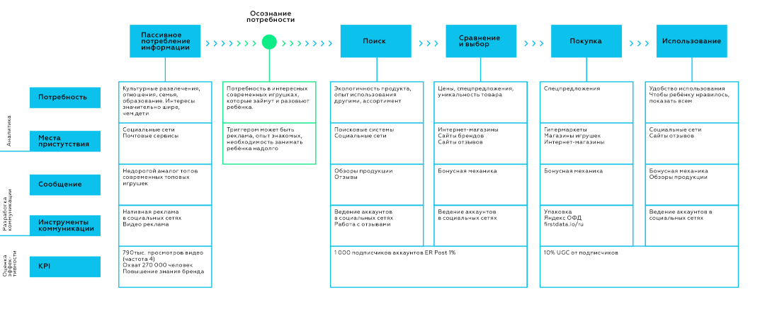
Customer Journey Mapping (На примере детских развивающих игрушек)

Slide 33
Активационная модель

Slide 35
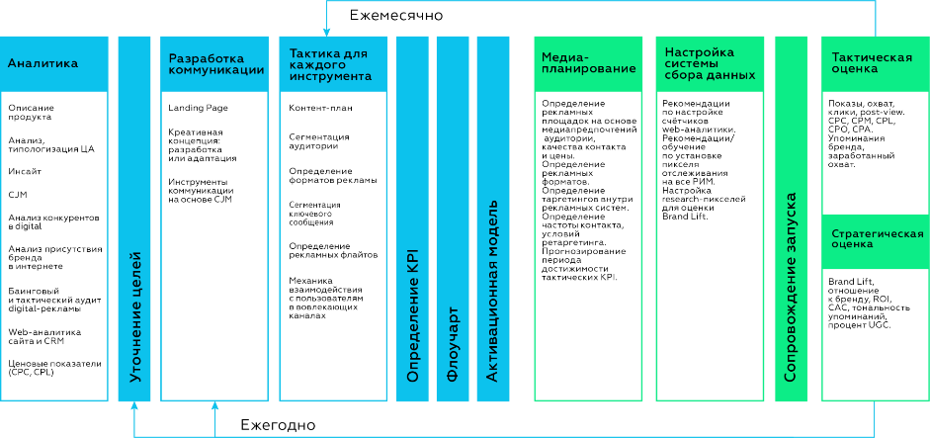
Что вы получаете при разработке и реализации digital кампании

Slide 36
Data-driven подход
DMP и CDP технологии

Slide 37
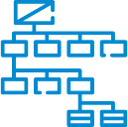
Зачем нужны технологии сбора данных?
Сведения о клиенте
помогают нацелиться на нужную аудиторию и
наладить с ней тесную связь. Понимание личности клиентов важно для
привлечения новой аудитории.
Одного источника данных для
определения личности недостаточно. Нужно использовать несколько,
чтобы создалось как можно более полное представление о клиенте.
Для организации процесса
определения личности,
необходимо составить план
по сбору, объединению и распределению данных. (Data strategy)

Slide 38
DMP (от английского Data Management Platform) или платформа
управления данными — программное обеспечение, которое позволяет собирать, обрабатывать и хранить любые типы аудиторных данных (1st зашифрованные, 2nd, 3rd), а также обладает возможностью их
активации (использования) через привычные медиа-каналы.
CDP (от английского Customer Data Platform) — это решение, которое объединяет в себе преимущества платформы управления данными DMP и системы управления взаимоотношениями с клиентами CRM.

Slide 40
Три типа данных с точки зрения владения
1st Party
Данные опосетителях, собранные с собственных ресурсов: сайт, CRM,
мобильное приложение
DMP CDP
1st Party
2nd Party
Данные партнёра (к примеру, данные собранные онлайн аптеками
могут дополнять данные фарм. компании). Данные покупаются напрямую у партнёра
2nd Party
3rd Party
Данные внешних поставщиков (зачастую напрямую неизвестних),
собранных со всего интернета компанией, агрегирующей данные
3rd Party

Slide 41
Типы данных для сбора
Заявленные
Поведенческие
Данные о намерениях
пол
возраст
доход.
интересы по различным тематикам, история посещения ресурсов
история запросов
история совершения
конверсионных действий.
Запросы, ориентированные на совершение конечных действий (покупок)
От 2 до 14 дней в
зависимости от периода
принятия решения о покупке
Срок хранения данных не
ограничен!
Срок хранения 30 дней (срок
жизни cookie)

Slide 43
Спасибо!

